Slide 1
计算物理 Computational Physics
中国矿业大学（北京）
林南省

Slide 2
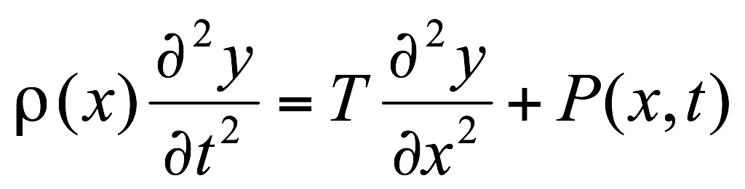
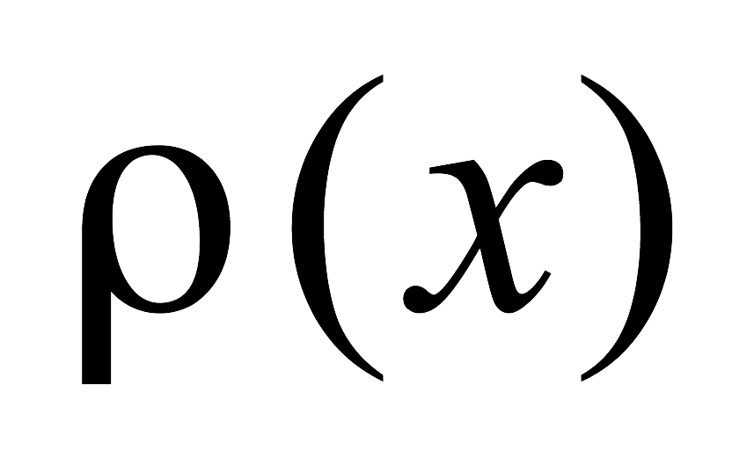


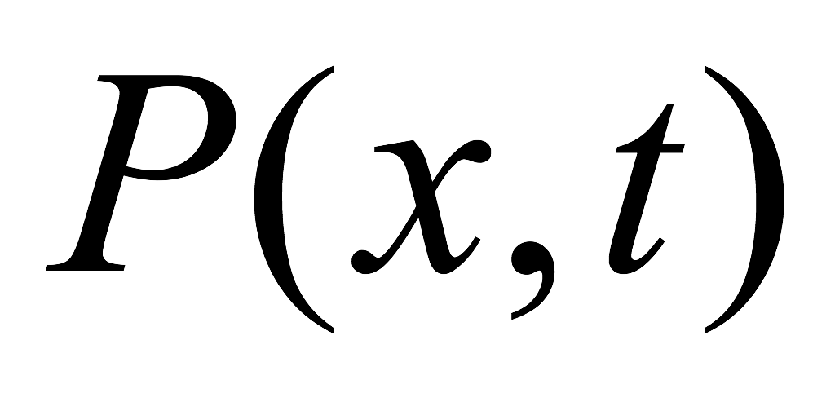
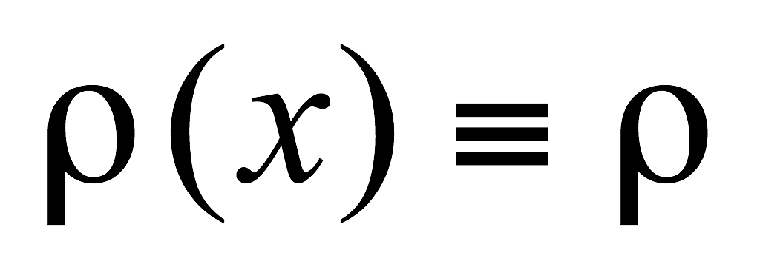
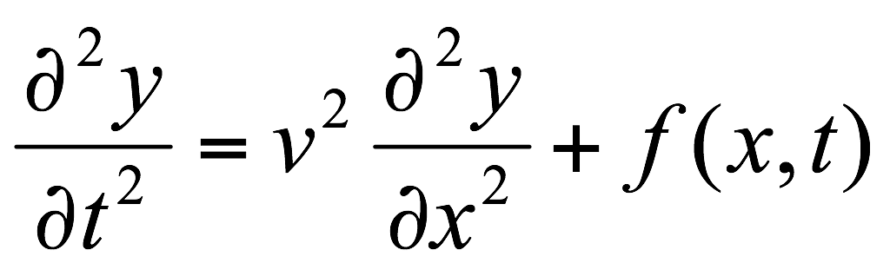
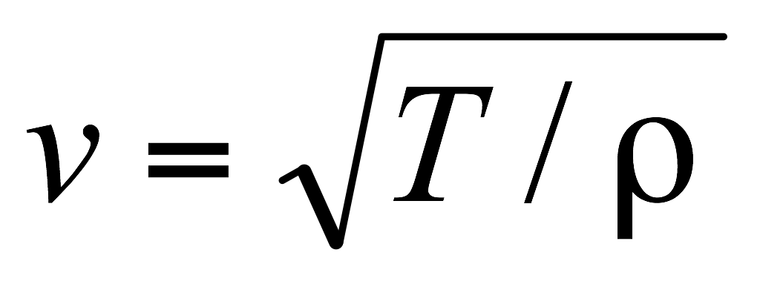
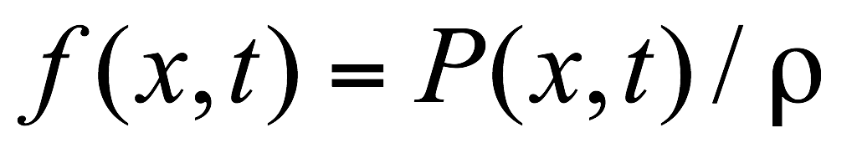
第七章 波动方程和薛定谔方程
波动方程
以一维弦线横振动为例，波动方程为：
(7-1)
其中:
---为弦线的 线质量密度.
---为弦线中的张力.
---为外加的强迫力.
若考虑均匀弦线，即： ，则得一维非齐次波动方程：
(7-2)
其中: （波速），

Slide 3
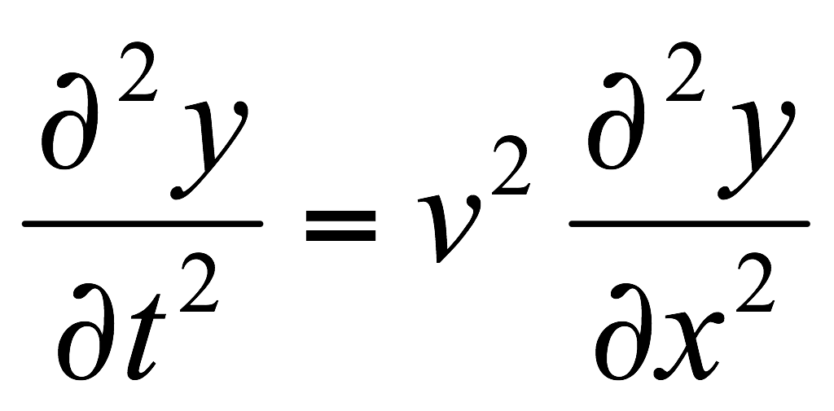
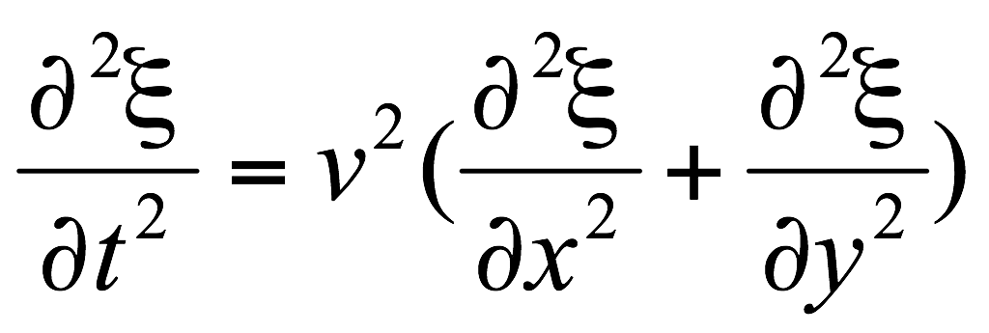
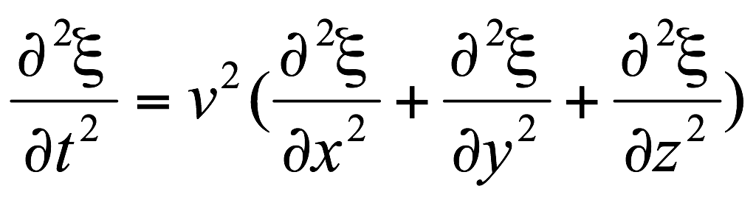
其相应的齐次方程为：
(7-3)
上式可推广至二维及三维情形，即：
(7-4)
及：
(7-5)
与热传导方程比较，波动方程中对时间的偏微商是二阶的．

Slide 4
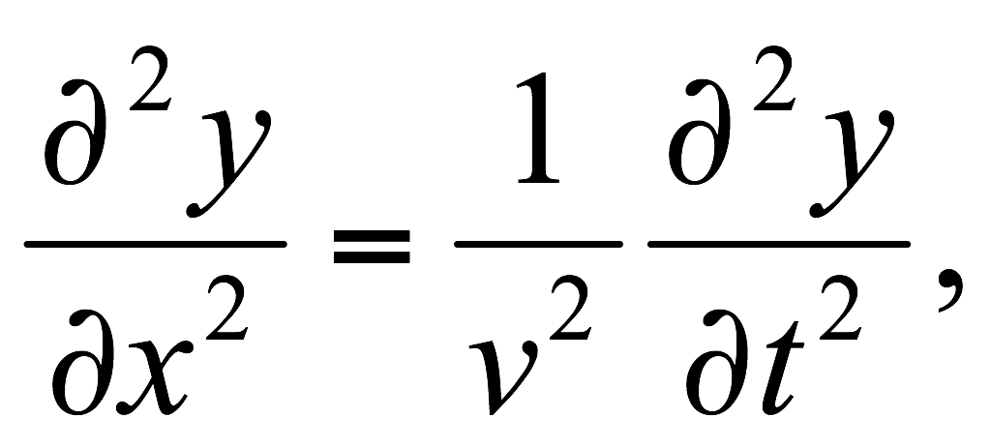
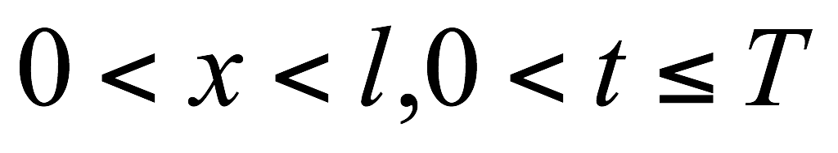
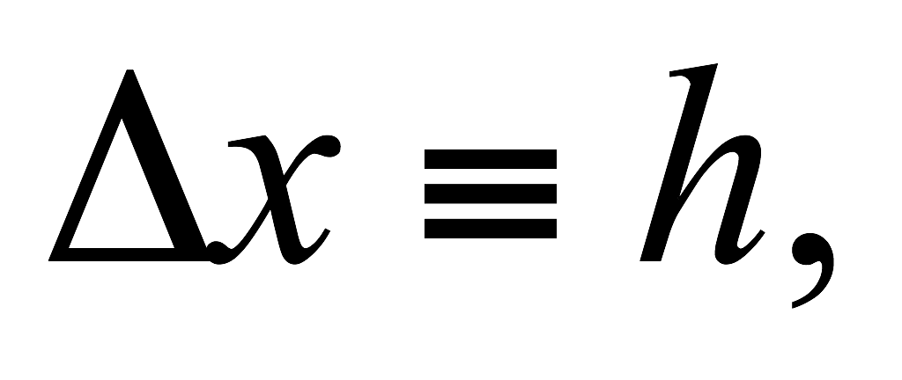
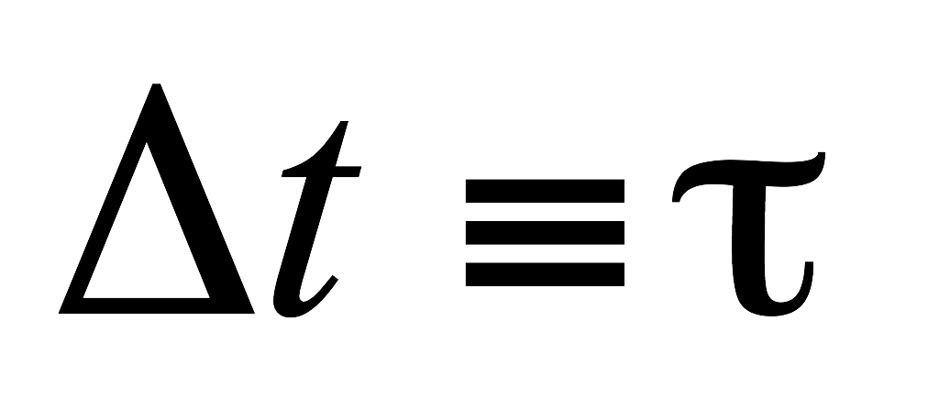
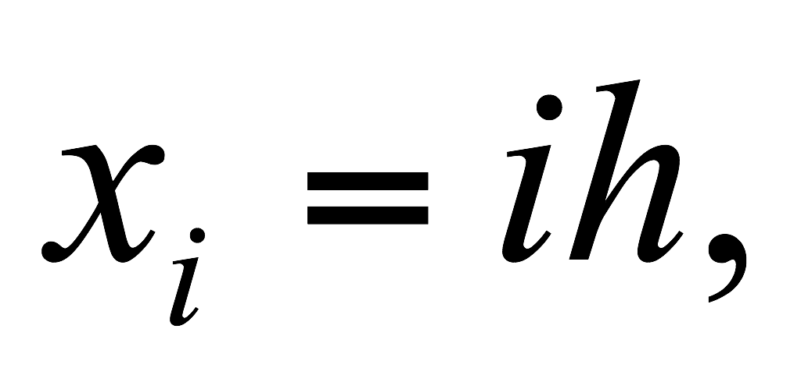
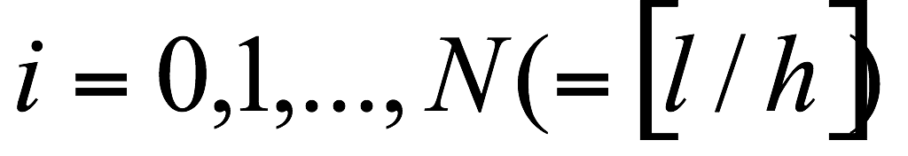
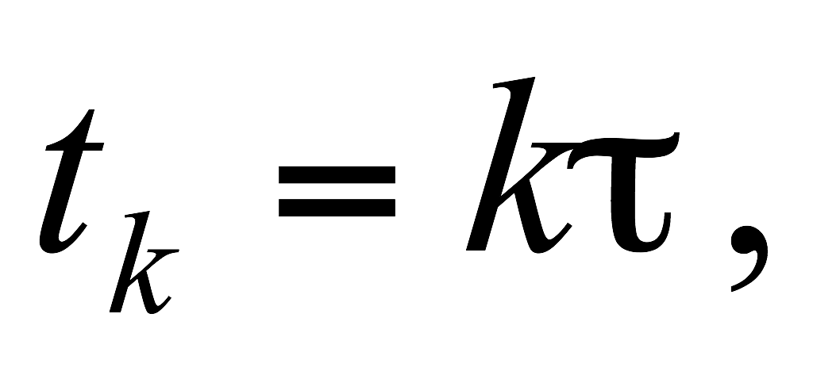
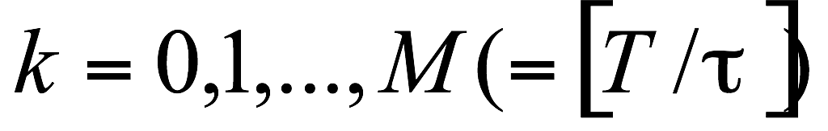
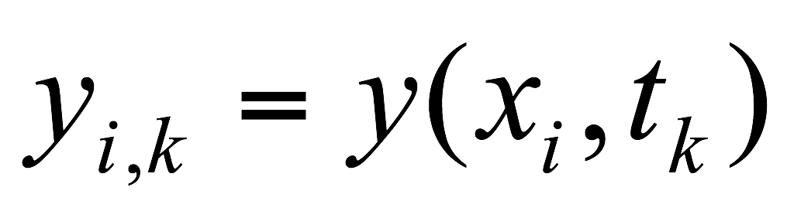
一维波动方程的差分方法
差分格式
对其波动方程：
(7-6)
其解法思路仍然是差分格式．
(7-7)
选：
则：
(7-8)

Slide 5
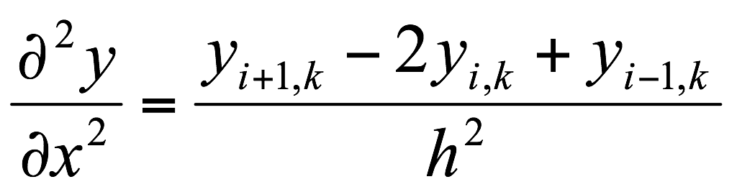
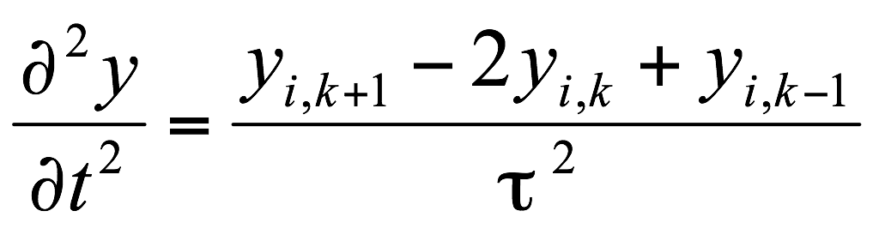
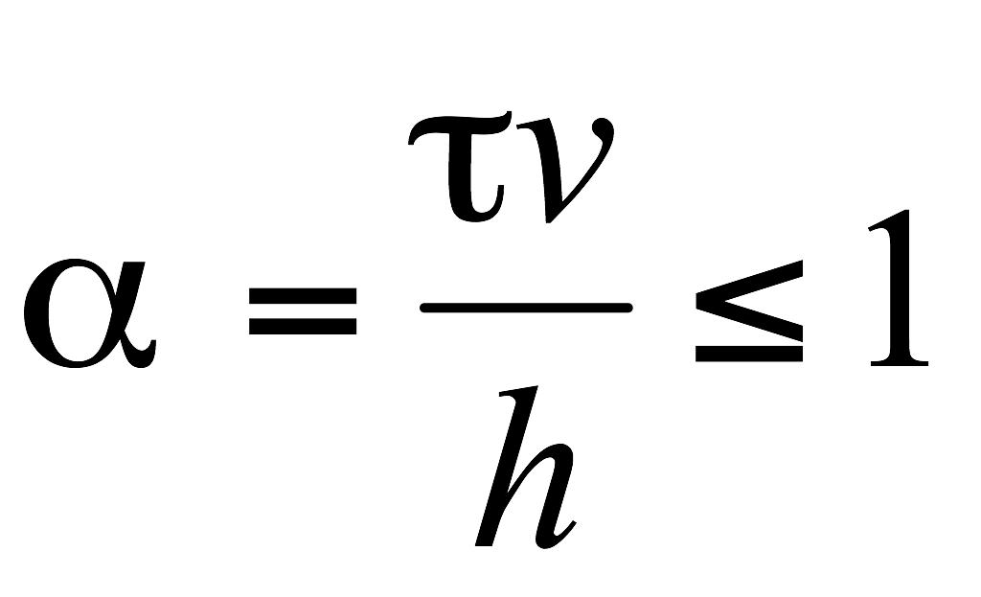
其二阶中心差分近似为（参看热传导方程做法）：
(7-9)
(7-10)
代入 (7-6) 便得波动方程的差分格式：
(7-11)
其中：
(7-12)

Slide 6
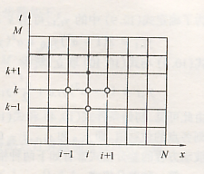
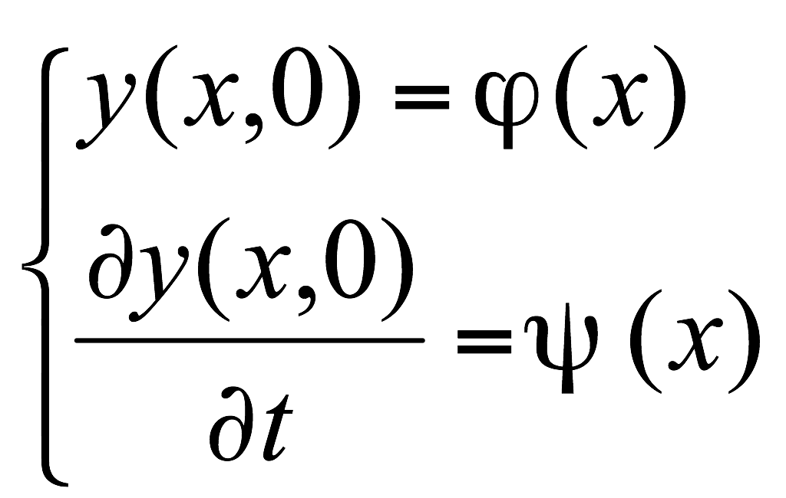
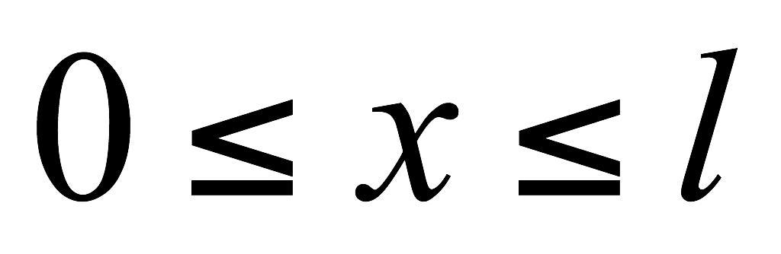
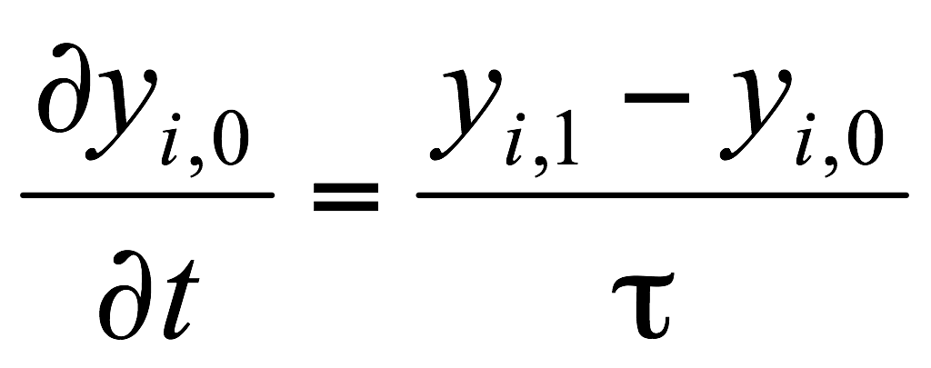
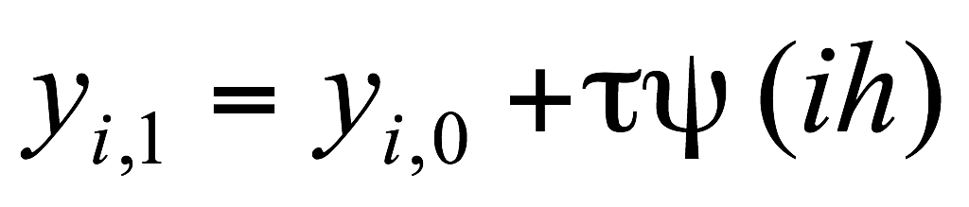
上述差分格式的几何意义：
定解条件
a. 初始条件
(7-13)
(7-14)
对 (7-14) 一般采用如下两种差分格式：
(1) 向前一阶差商
(7-15)
即：
(7-16)

Slide 7
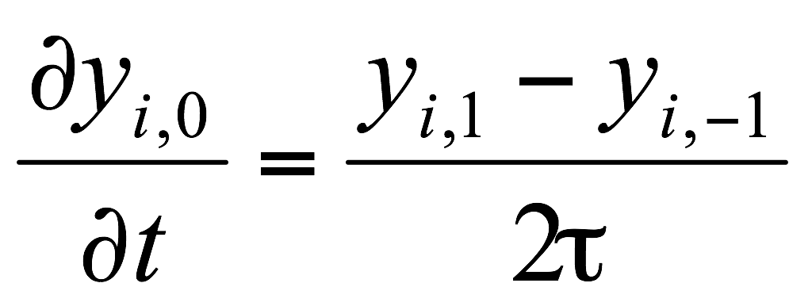
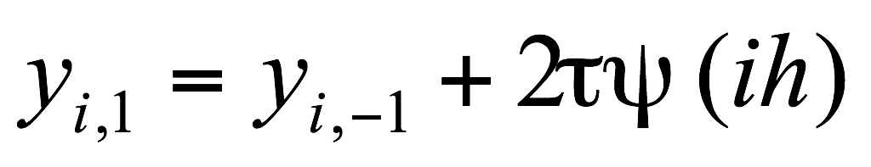
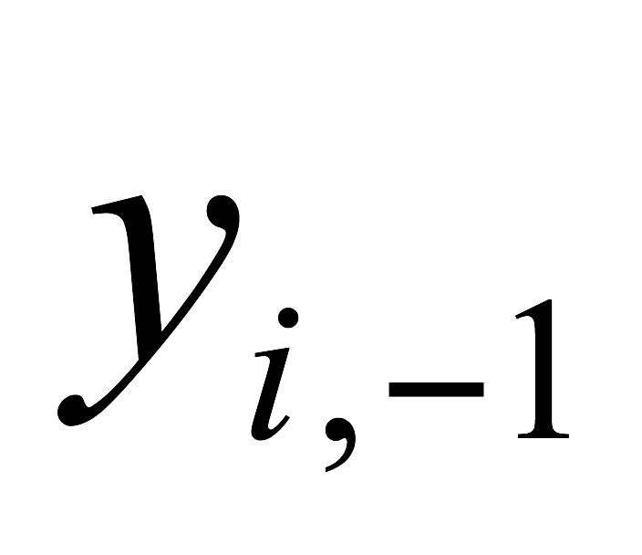
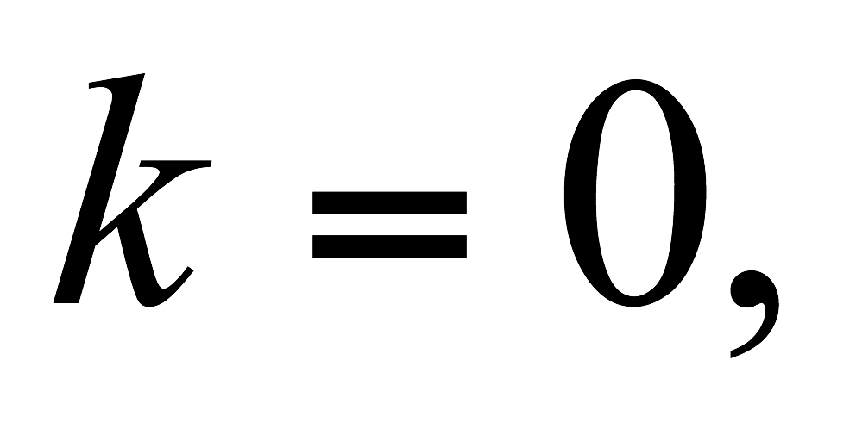
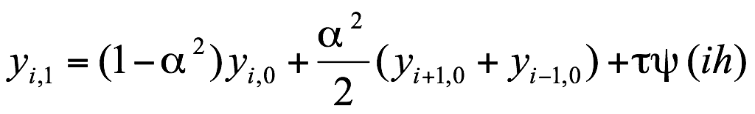
(1) 中心一阶差商
(7-17)
即：
(7-18)
上述出现虚设的 ，但可联立差分格式(7-11)求出．
令： 则 (7-11) 变为：
(7-19)
联立(7-18)及(7-19) 解得：
(7-20)

Slide 8
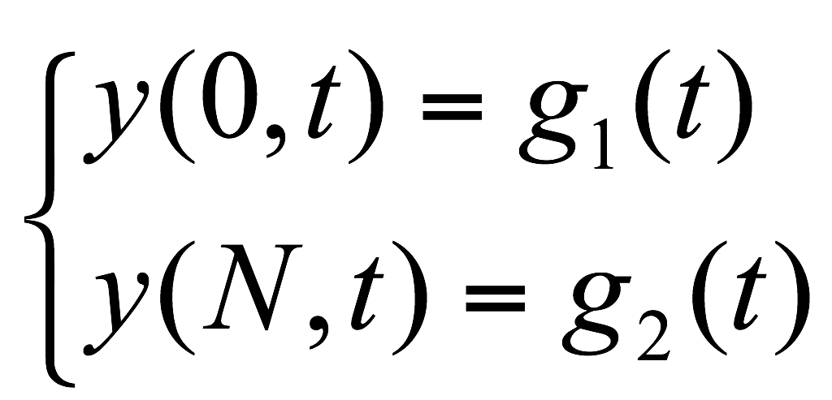
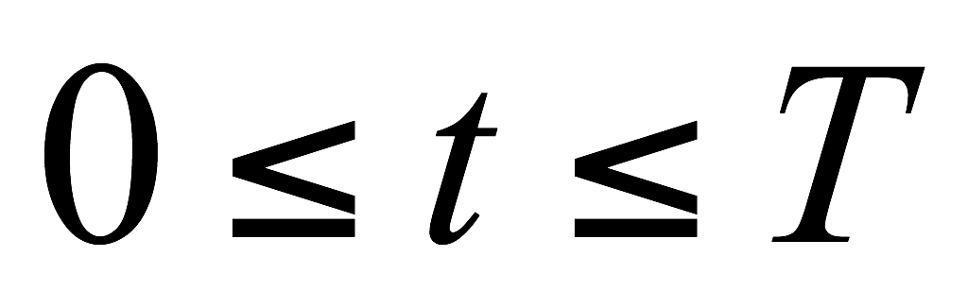
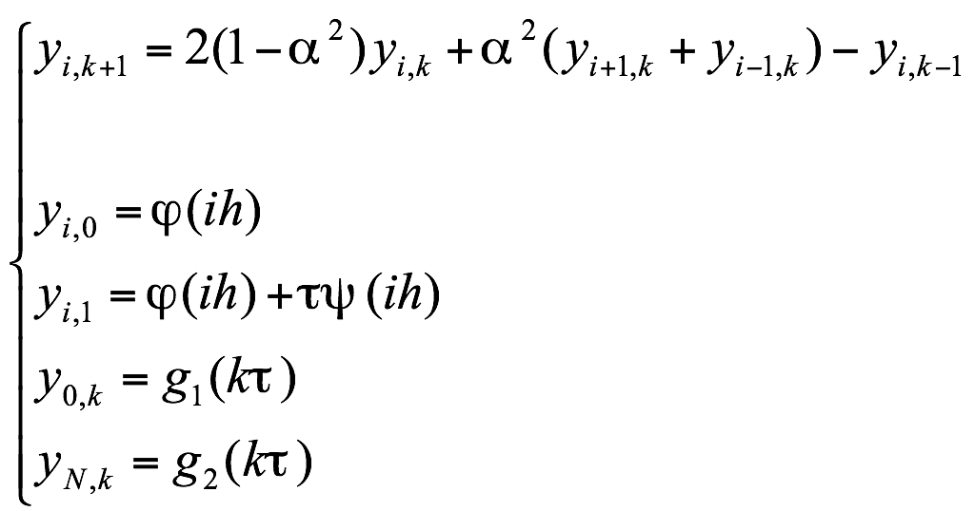
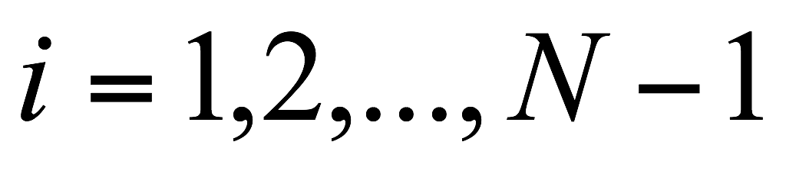
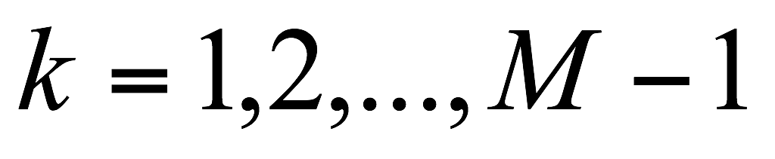
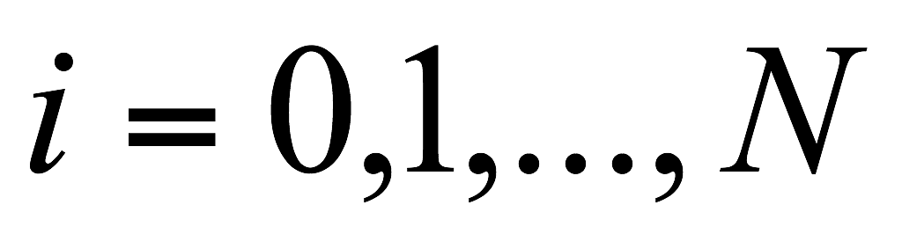
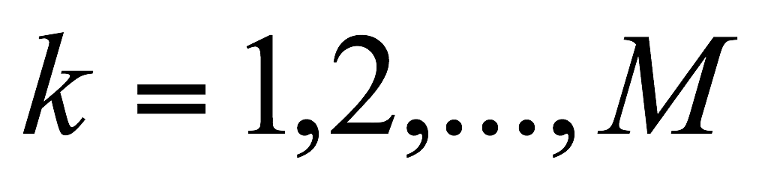
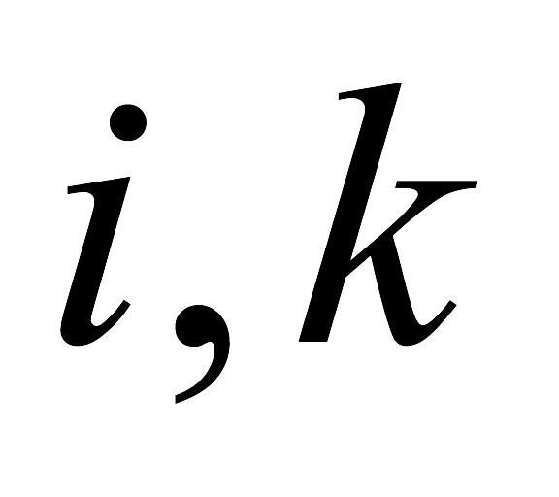
b. 边界条件
(7-21)
综合上述定解条件，得以下两种差分格式解：
第一种差分格式：
(7-22)
应留意以上各 的取值范围.

Slide 9
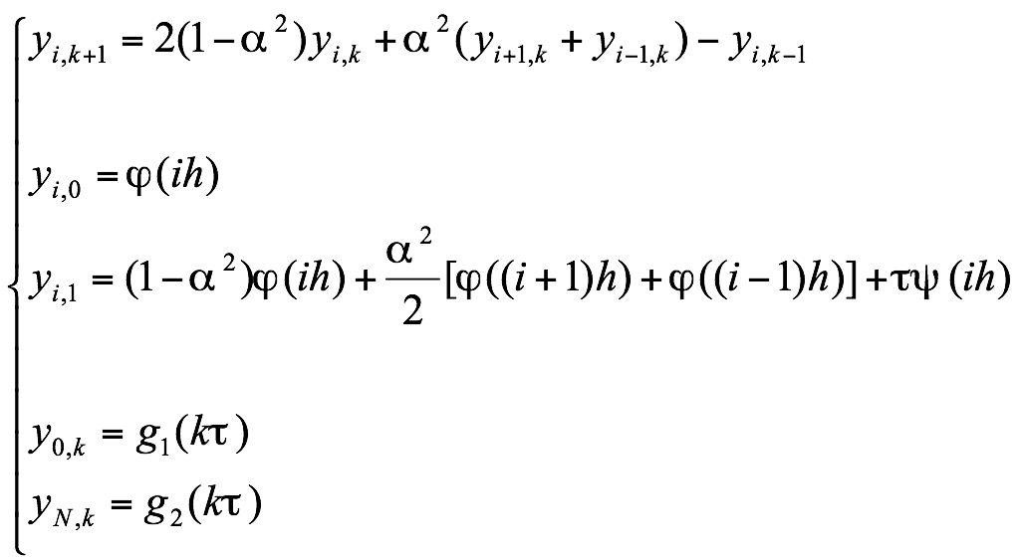
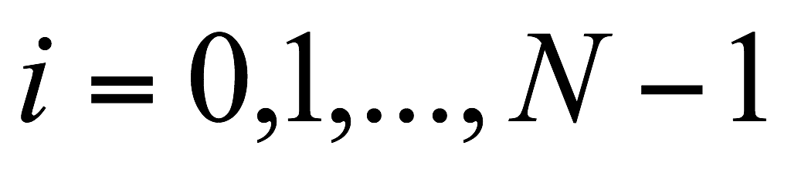
第二种差分格式：
(7-23)
同样应留意以上各 的取值范围.

Slide 10
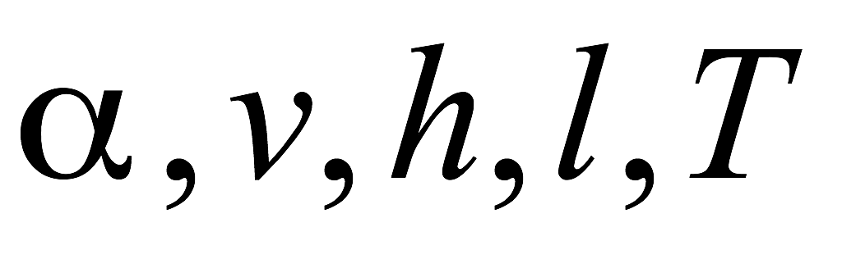
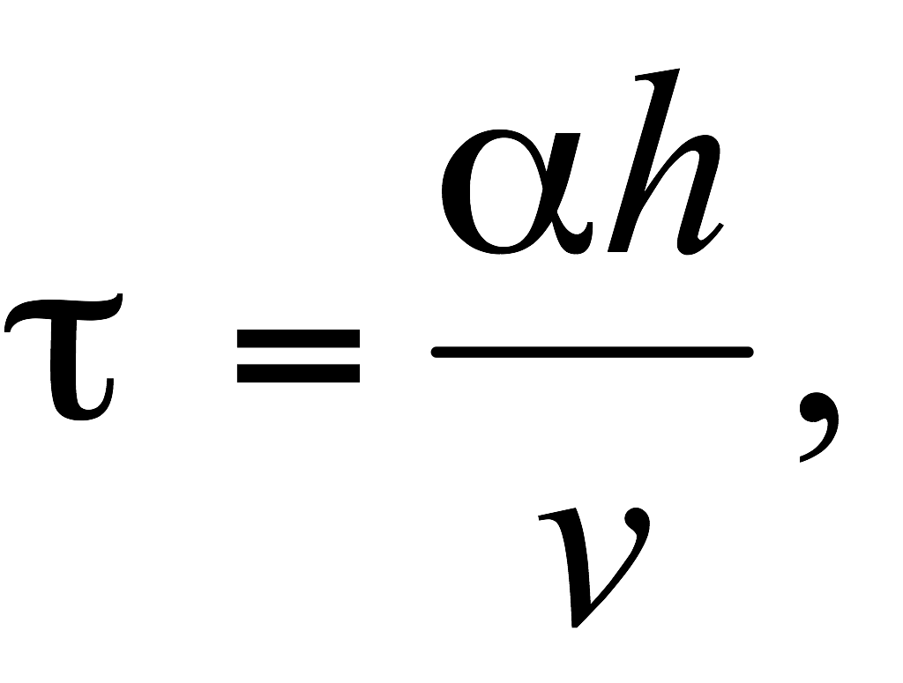
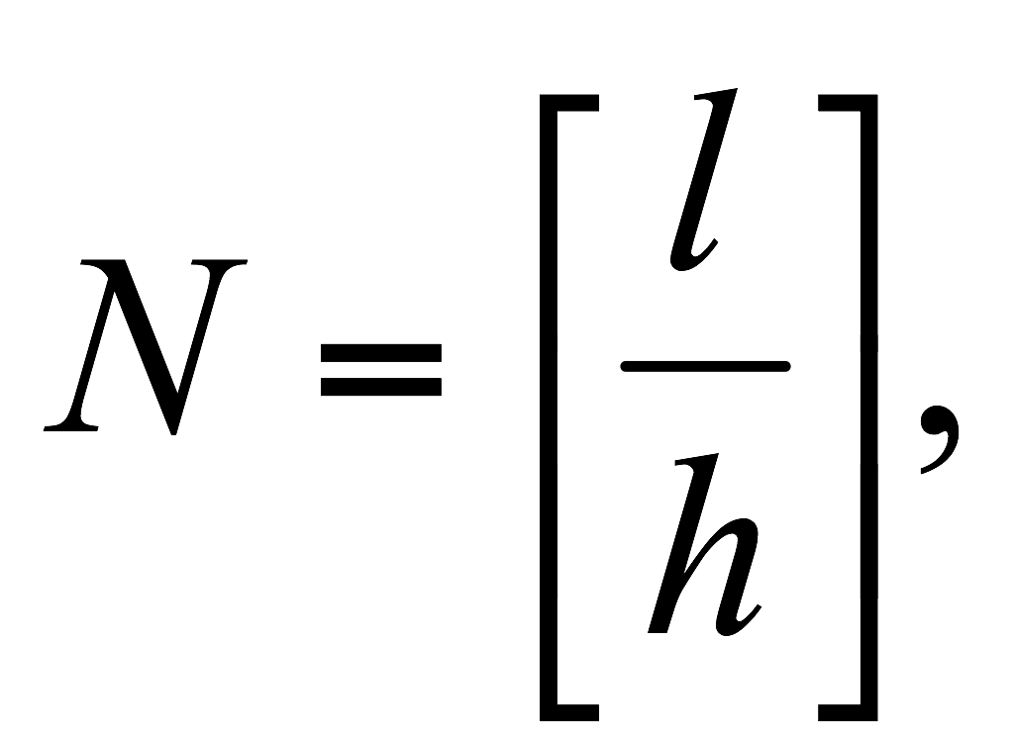
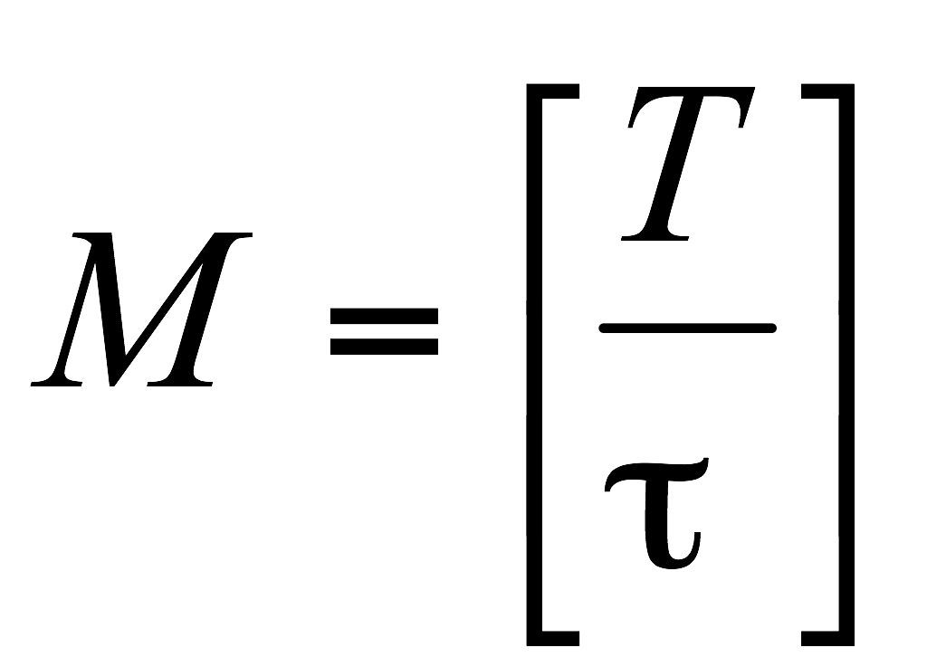
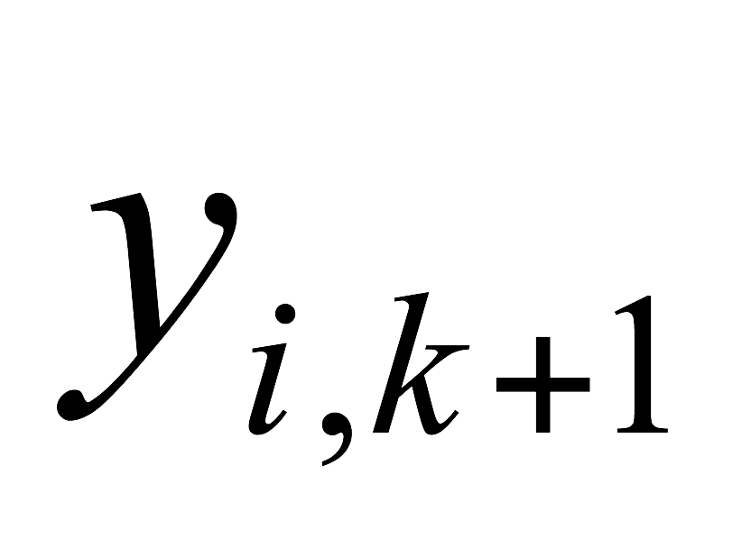
计算步骤
1. 给定:
2. 计算:
3. 计算:
4. 计算初值(有两种格式供选)和边值.
5. 计算:

Slide 11
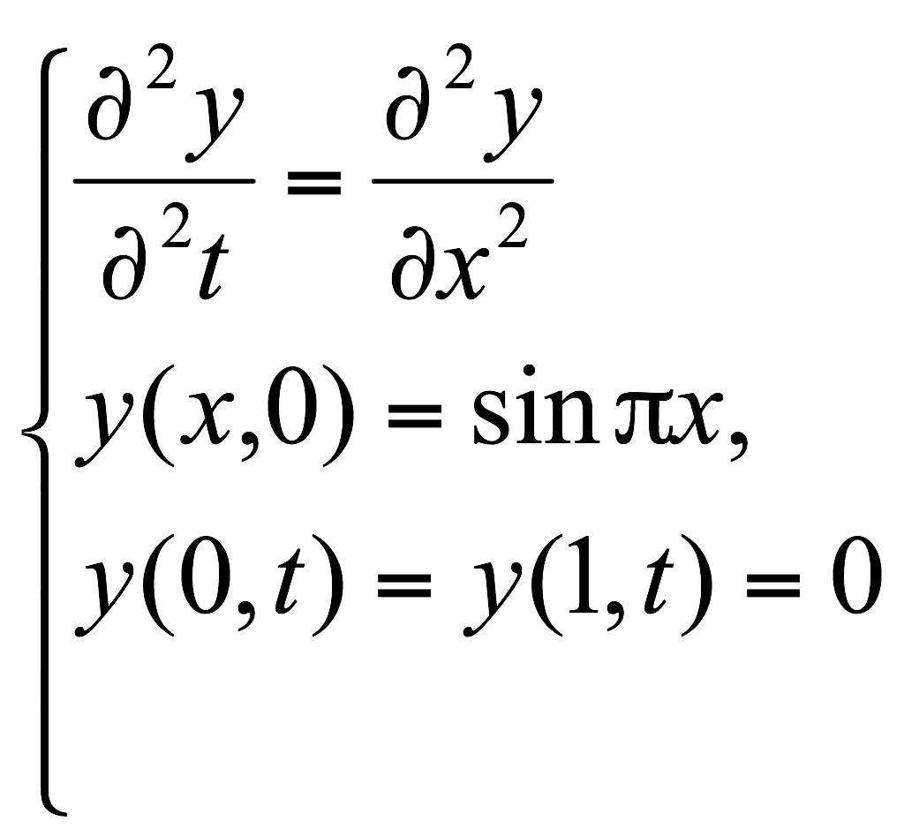
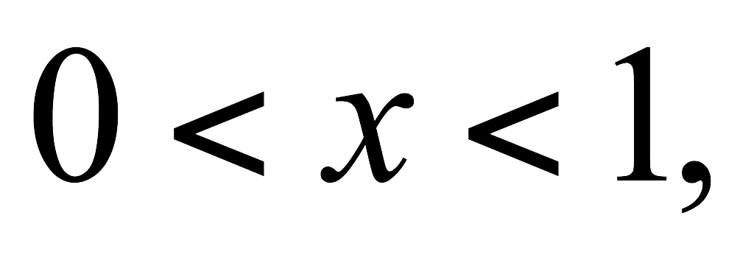
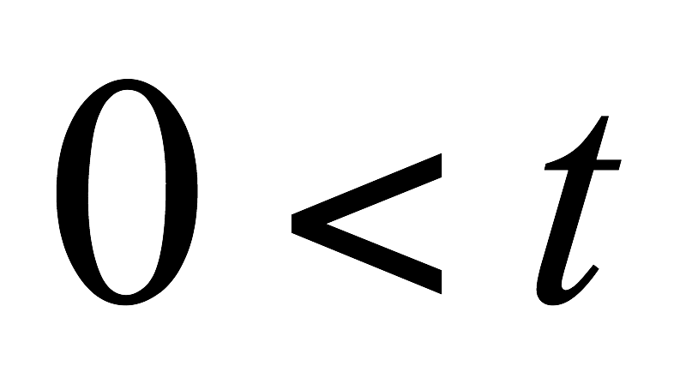










例: 用第一种差分格式计算波动方程混合问题:
取: 计算 的值.
解:
参数值:

Slide 12


















按第一种差分格式有:
初值:
初值:

Slide 13






边值:
利用:
可得:
以上已全部算出所需要的值.

Slide 14



薛定谔方程与氢原子能级
以氢原子为例,下面讨论定态薛定谔方程的数值解及能级的确定.
定态薛定谔方程为:
(7-24)
对氢原子:
(7-25)
则:
(7-26)

Slide 15







其定态波函数:
(7-27)
其中:
---为径向波函数
---为球谐函数
对于束缚态,其能量是量子化的,且仅由径向波函数满足的径向方程确定,即:
(7-28)
事实上, 能量是 度简并的, 与角动量量子数 无关.
故仅就 对上述方程做数值解, 同时可确定其玻尔能级.

Slide 16






其方程进一步简化为:
(7-29)
整理得:
(7-30)
(7-31)
令:
则:
(7-32)
其中:
显然, 方程 (7-32) 可用龙格-库塔(R-K)方法求解.

Slide 17






定态解及能级确定思路: 波函数应满足标准条件,即应是单值、有限且连续的.
例:
选初值:
(以上初值的确定可参看量子力学书的有关讨论)
1. 取 (1s态)
则可得其收敛解,因此
该能级即为对应的
n=1 的玻尔能级

Slide 18




2. 取
则波函数将随 r 的增加而
发散,因此该能级不属定态
玻尔能级.
3. 取 (2s态)
则可得其收敛解,因此
该能级即为对应的
n=2 的定态玻尔能级

Slide 19








作业6
用第二种差分格式计算波动方程混合问题:
的数值解. 给定:
试做出 随 和 变化的三维图形, 并公布图形结果.

